Slide 1
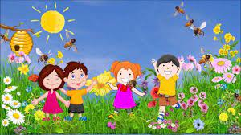
Лето
Подготовили:
Воспитатели: Ализаде Э.А., Подвиг Е.Д.,
учитель-логопед
Аксенова А. П.

Slide 2
Актуальность
Лето-очень хороший сезон для общения детей с природой. Это различные игры на природе, наблюдения на свежем воздухе, это значительные возможности для познания детьми окружающего мира, обогащение их знаниями и понятиями, закрепление правил безопасного поведения и бережного взаимодействия с природой

Slide 3
Цель и задачи проекта
Воспитатели
Цель: Понятие детей о лете, как о времени года.
Задачи:
Пополнить знания детей о сезонных изменениях, характерных чертах лето.
Развивать любовь к природе, бережное отношение к ней через наблюдение.
Развивать речь, память, внимание.
Развивать художественные навыки.
Развитие физической активности детей
Учитель-логопед
Цель: развитие речи
Задачи:
Коррекционные:
развитие связной речи,
актуализация и обогащение словаря,
развитие грамматического строя речи,
Развивающие:
Развитие мышления,
Развитие воображения,
Воспитательные:
Развитие коллаборации ,
Развитие инициативности,

Slide 4
Модель трех вопросов
Что мы знаем | Что мы хотим узнать | Где найти информацию
Летом цветут цветы, светит солнце, растут фрукты, все зеленеет, сажаем огород, появляются насекомые, купаемся на море, играем Летом родители идут в отпуск Летом мы много радуемся | Как цветут цветы (показ видеоролика «Детям про цветы» на сайте тайны мироздания) Как растут яблоки (Сборник мультфильмов «Все о растениях» рассказ профессора Почемушкина) Откуда появился песок (показ передачи Галилео «Песок и его возникновение») Из чего состоит морская вода (показ презентации «Почему вода в море соленная?» | Из школы Из книг Из садика Спросить у ученых Спросить у родителей

Slide 5
Системная паутинка проекта
- | Форма взаимодействия | Содержание деятельности | Сроки | Ответствен-ные
Подготовитель-ный | Деятельность педагогов | Обсуждение целей и задач. Составление тематического планирования мероприятий. Подбор наглядного материала. | 1 день | Воспитатели Логопед
 | Педагоги - дети | Беседа о лете. | 1 день | Воспитатели Логопед
основной | Педагоги - дети | ТРИЗ: эвроритм, ИКР. ТРКМ: кластер, кейс, синквейн, дерево предсказаний,лабиринт знаний, фишбоун. Сингапурские технологии: corners,mix pair share. Проведение подвижных игр на свежем воздухе. Показ сказки педагогами «Как Маша лето искала» Инсценировка сказки «Как Маша лето искала» в версии детей. Конструирование «Летний лагерь» Изготовление альбомов «Лето –это…», «Лето моей семьи» Изготовление мини книжки с рассказами детей «Мое лето» | 6 дней | Воспитатели Логопед
Заклю-читель-ный | Дети - родители | Выставка «Девочка-лето» | 6 дней | Воспитатели

Slide 6
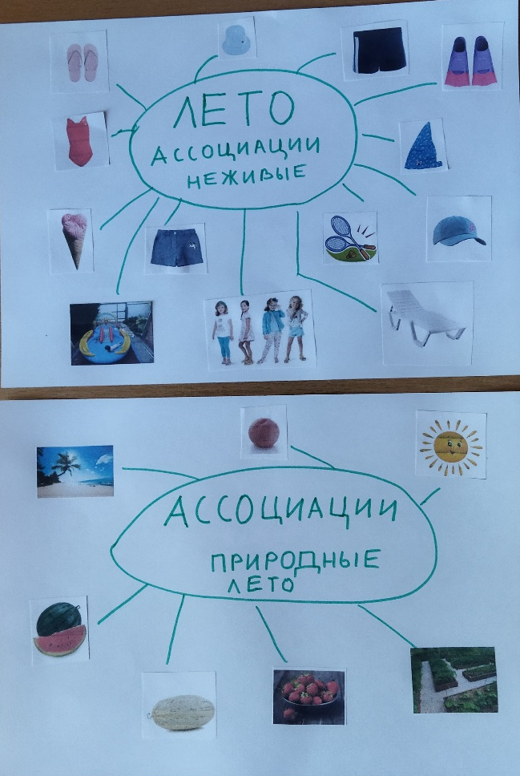
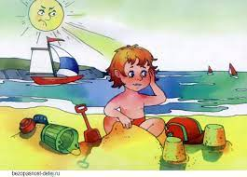
ТРКМ,ТРИЗ, сингапурские технологии
Провела логопед
Беседа с детьми по интересующим их вопросам о лете
Кластер (ТРКМ), ассоциации (ТРИЗ)
Кейс

Slide 7
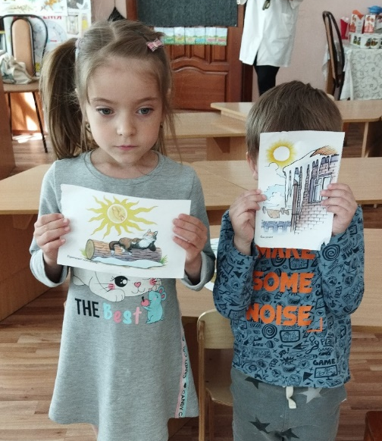
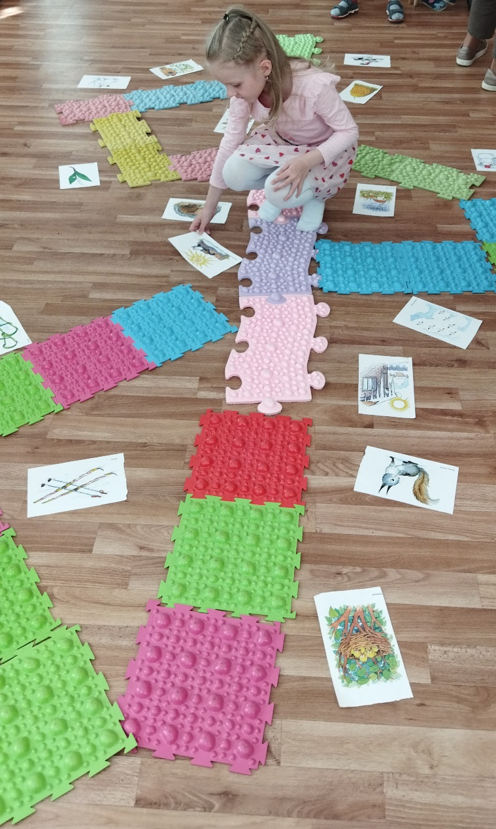
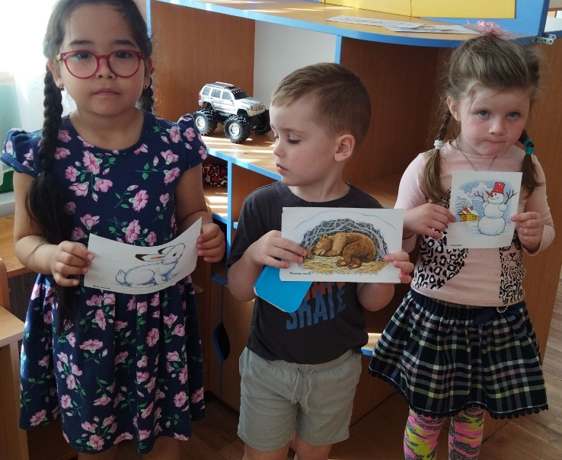
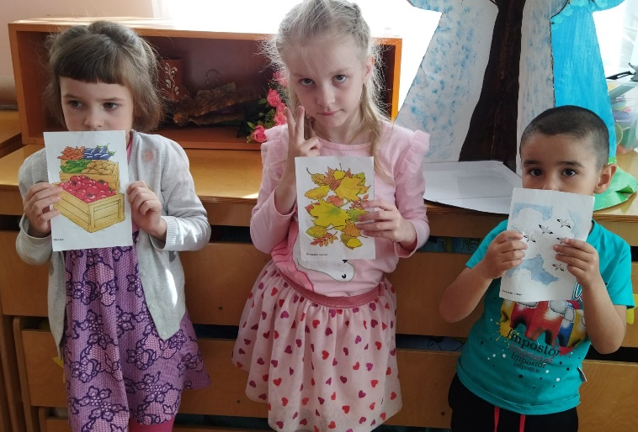
Провела логопед
Лабиринт знаний (ТРКМ)
Corners (сингапурские технологии)

Slide 8
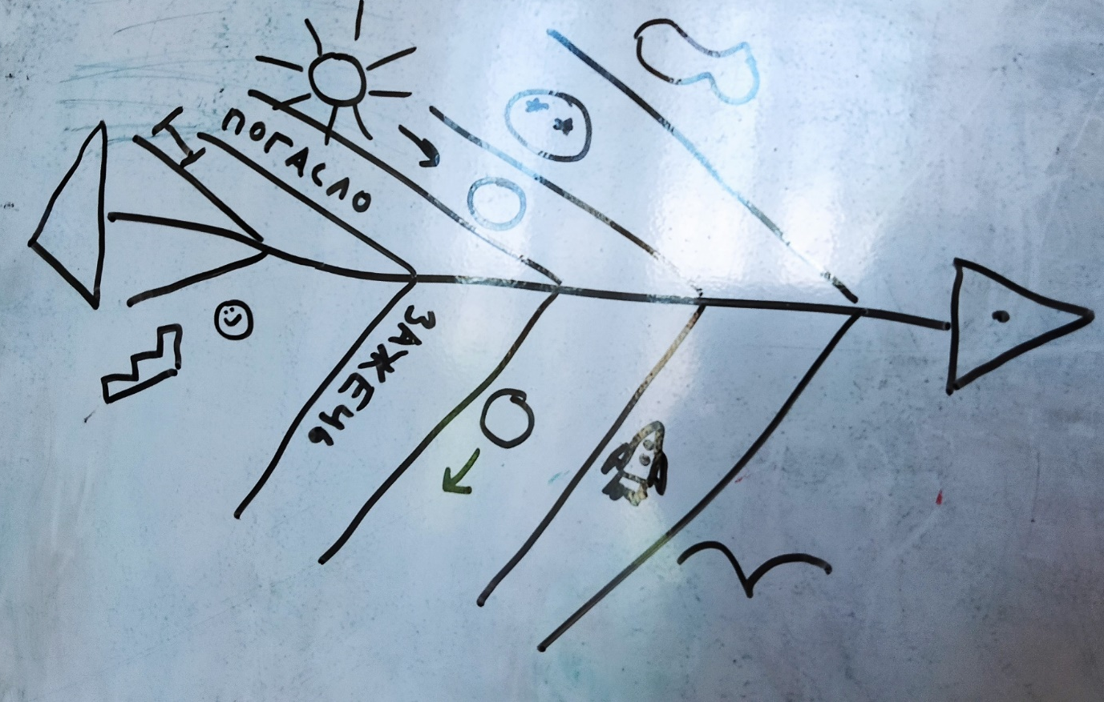
Провела логопед
Словацкая народная сказка «У солнышка в гостях». Фишбоун (ТРКМ)
В. Катаев «Дудочка и кувшинчик». Дерево предсказаний (ТРКМ)

Slide 9
Провела логопед
Что летом самое лучшее.
Mix pair share (сингапурские технологии)
Эвроритм (ТРИЗ):
Лето-это хорошо или плохо,
Что будет, если лета не будет,
Что будет, если будет только лето
ИКР (ТРИЗ): идеальное лето
Синквейн (ТРКМ)

Slide 10
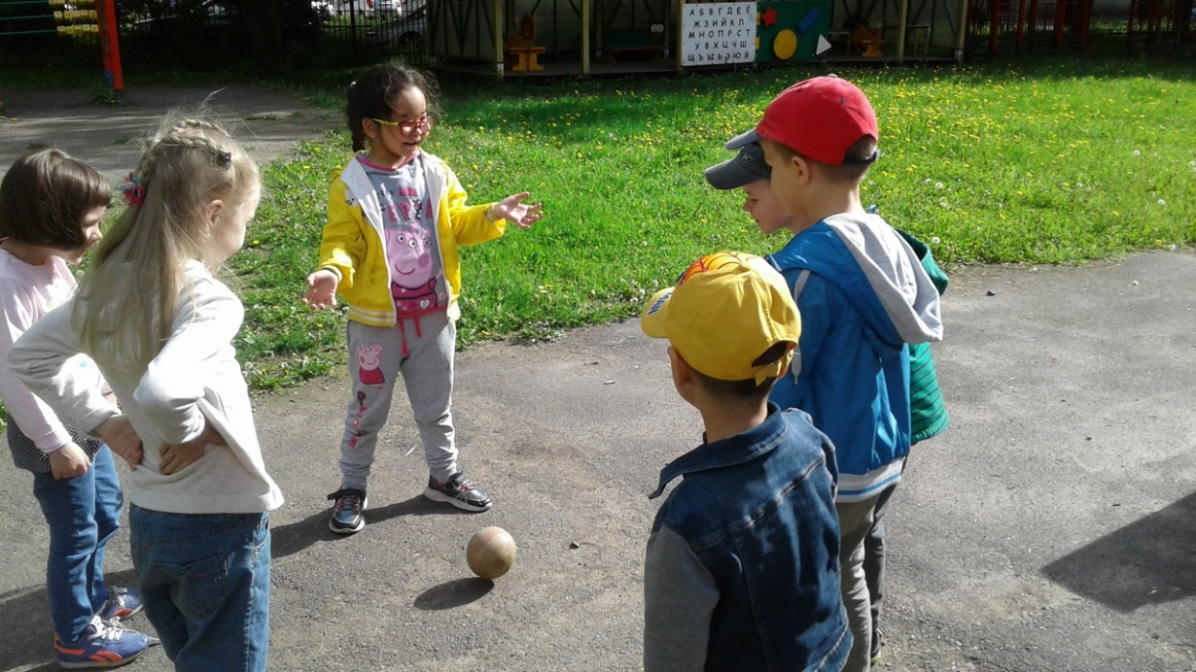
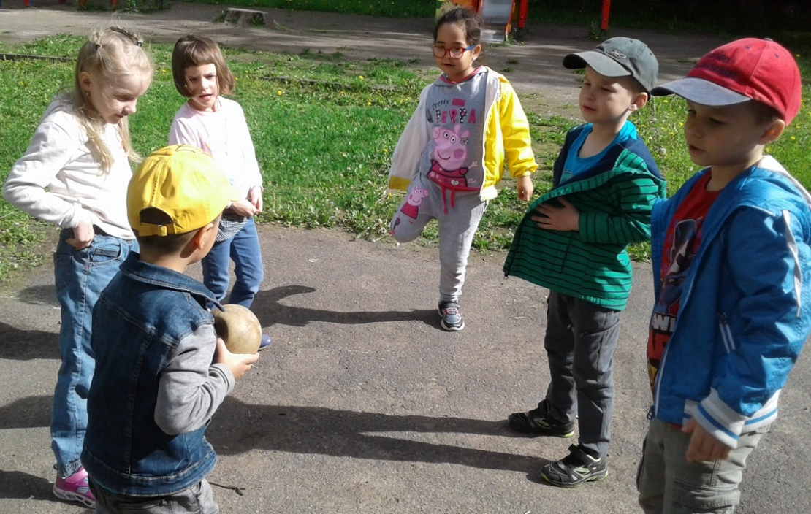
Подвижные игры на улице

Slide 11
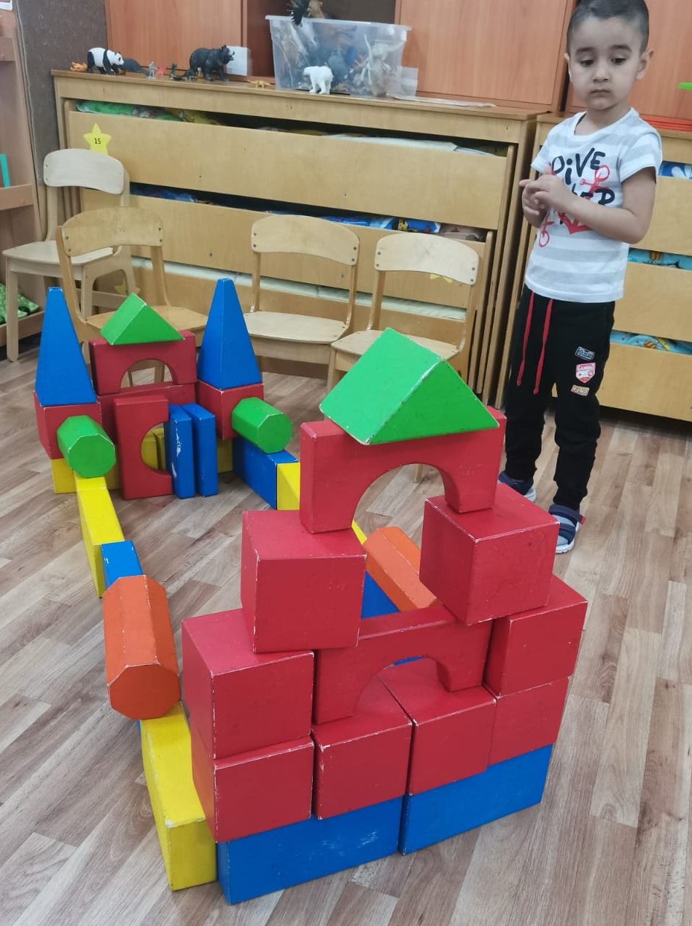
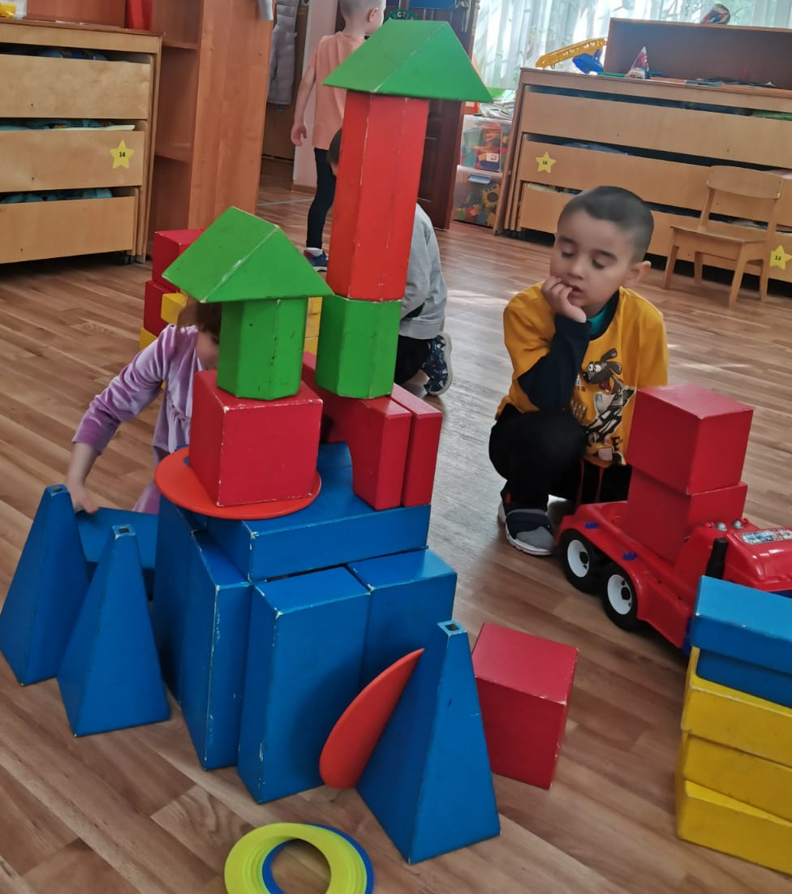
Творчество
Конструирование
«Летний лагерь»

Slide 12
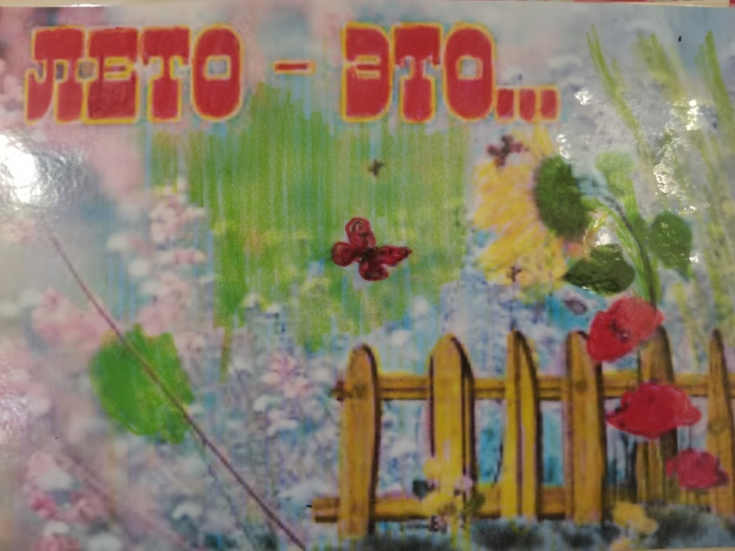
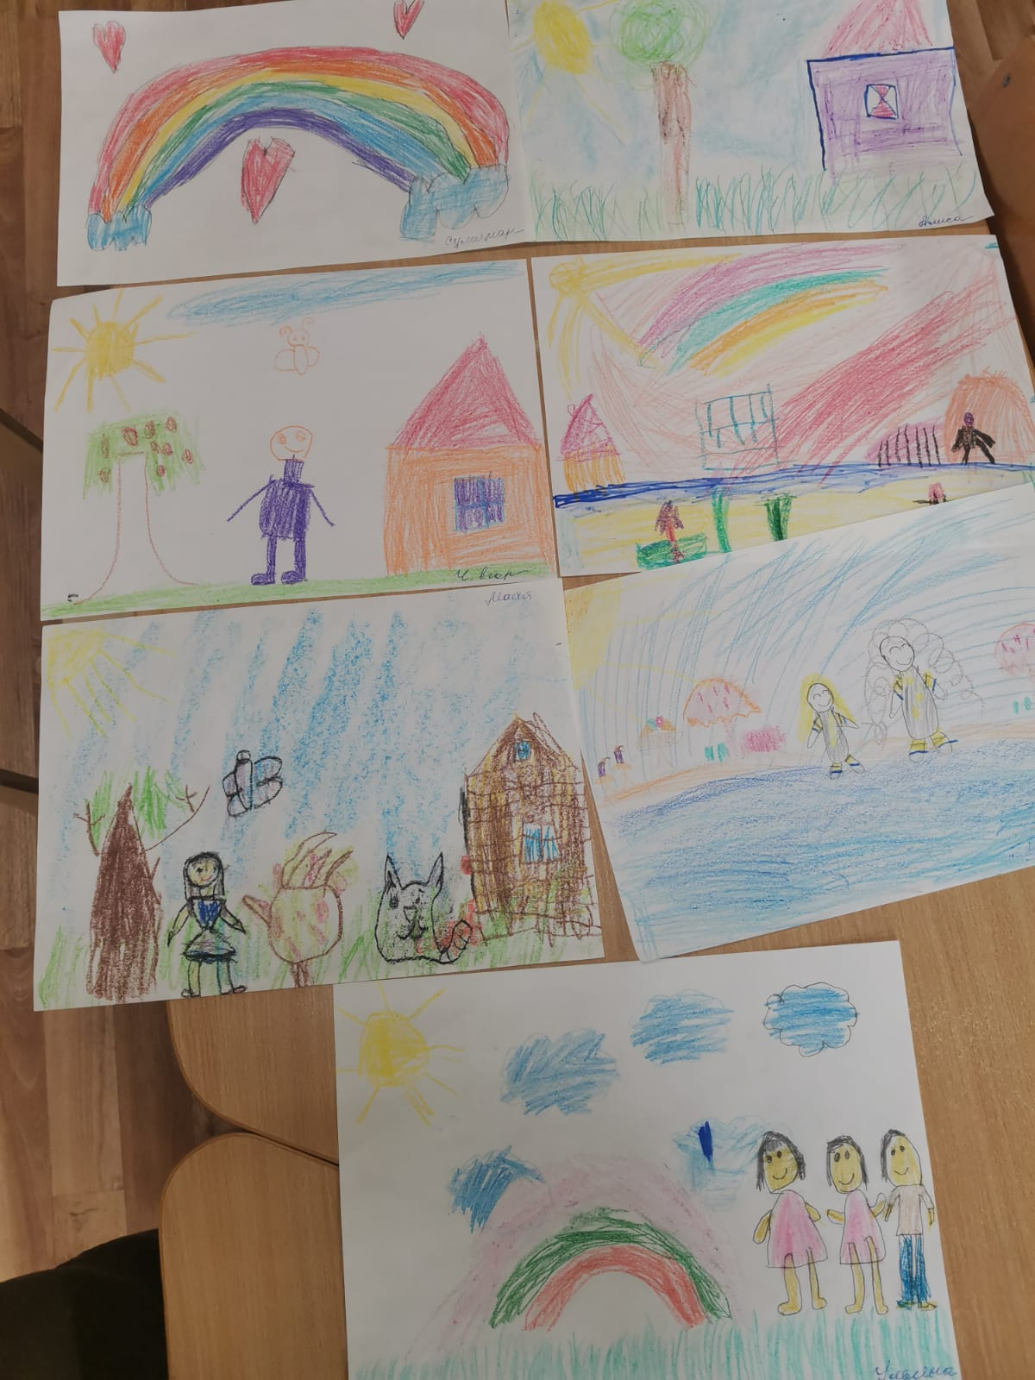
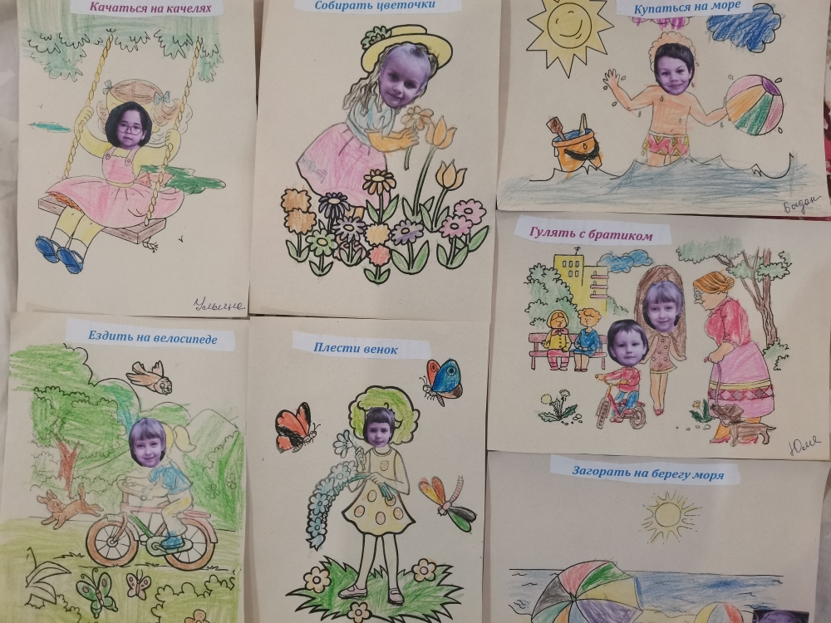
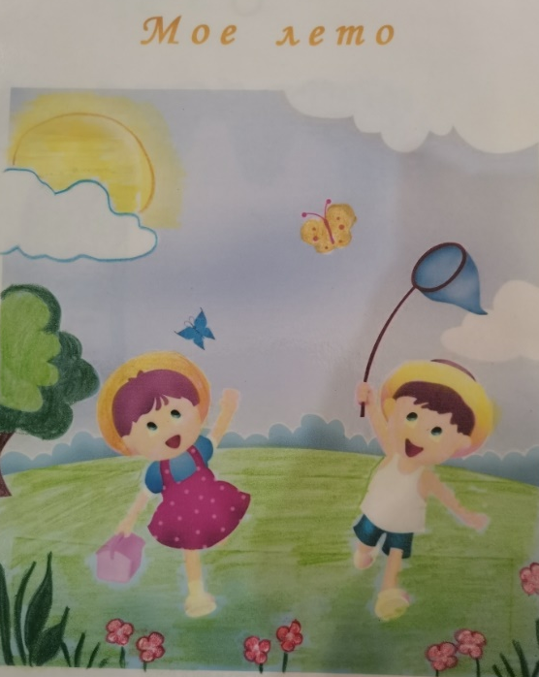
Альбомы

Slide 13
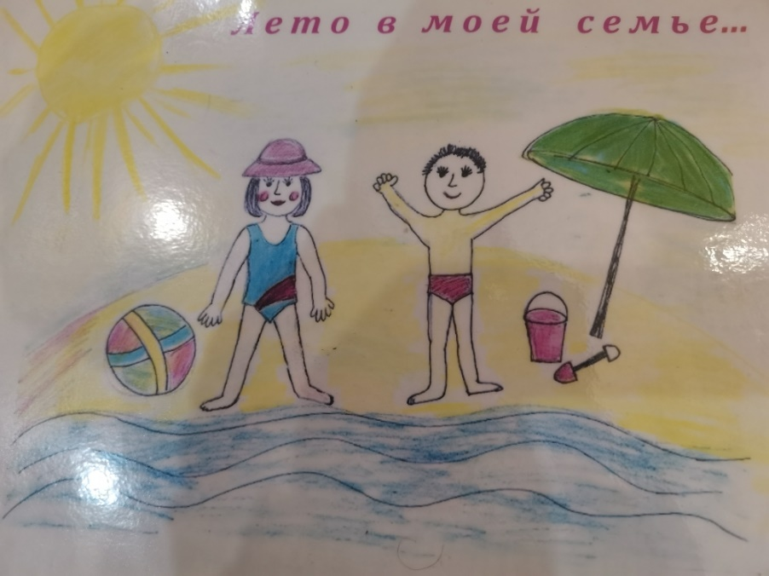
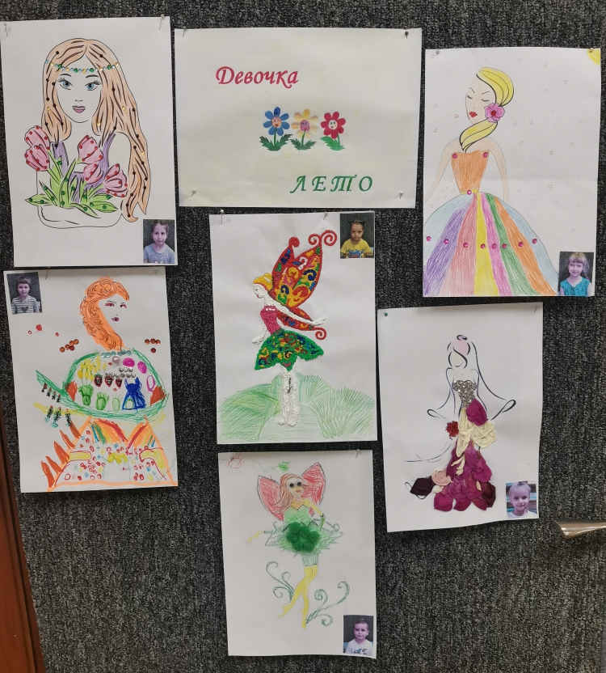
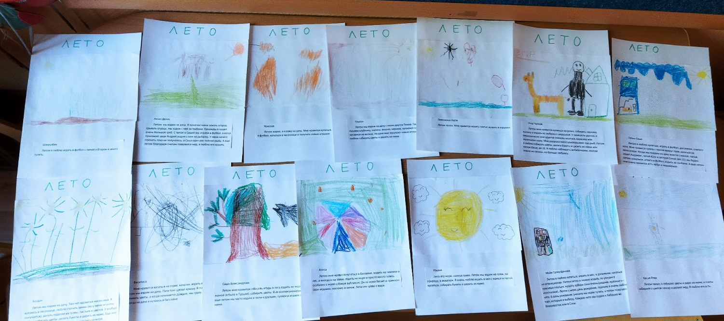
Миникнижка
(создала логопед)
Выставка «Девочка-лето»

Slide 14
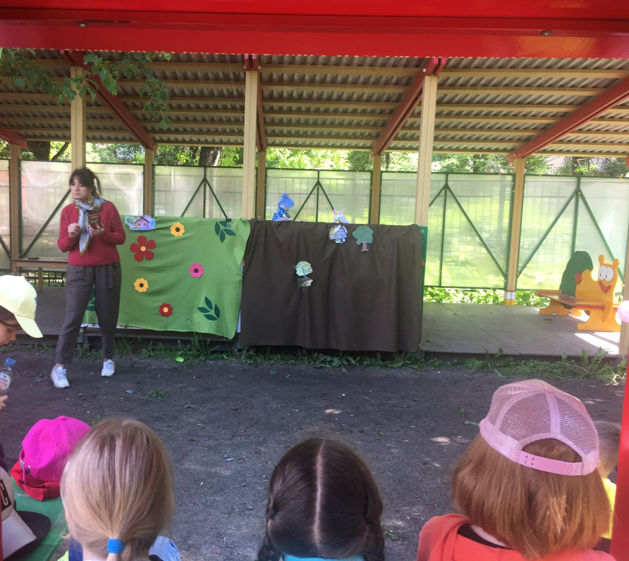
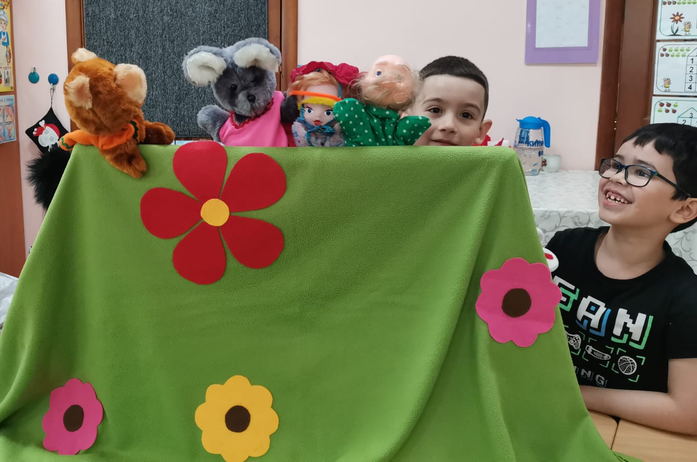
Инсценировка спектакля (итоговое мероприятие)
«Как Маша лето искала»
Версия детей

